Slide 1
Amplificador Diferencial
Operação a Grandes e Pequenos Sinais
Prof. Jader A. De Lima

Slide 2
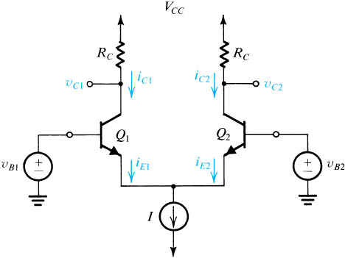
The basic BJT differential-pair configuration.

Slide 3
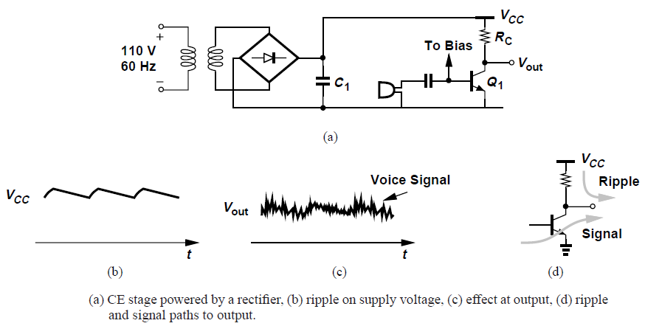
It tracks VCC
both Vout and VCC are referred to same ground → vout tracks VCC
what happens if Vout is not measured with respect to GND, but with
respect to another node that experiences same ripple?
source: Razavi

Slide 4
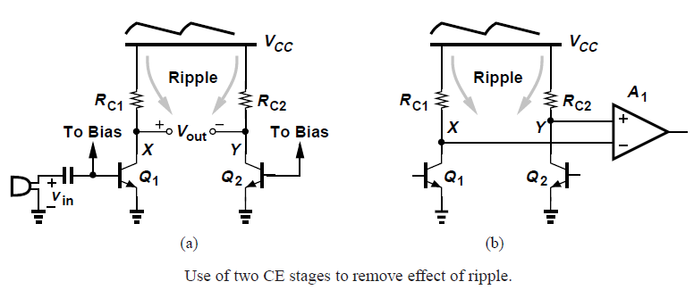


one possible solution:
Carries no signal;
only constant current source
the foundation for differential amplifiers: the symmetric CE stages provides
two output nodes whose voltage difference remains first-order free of VCC ripple

Slide 5
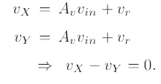

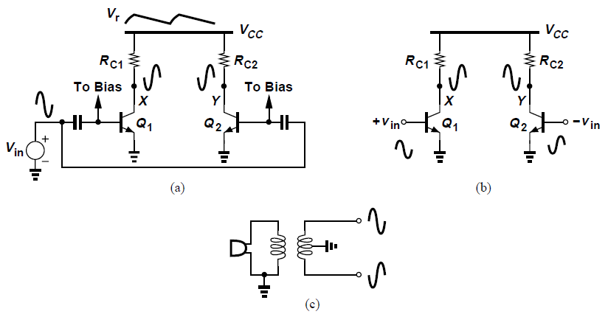
common-mode
differential-mode

Slide 6
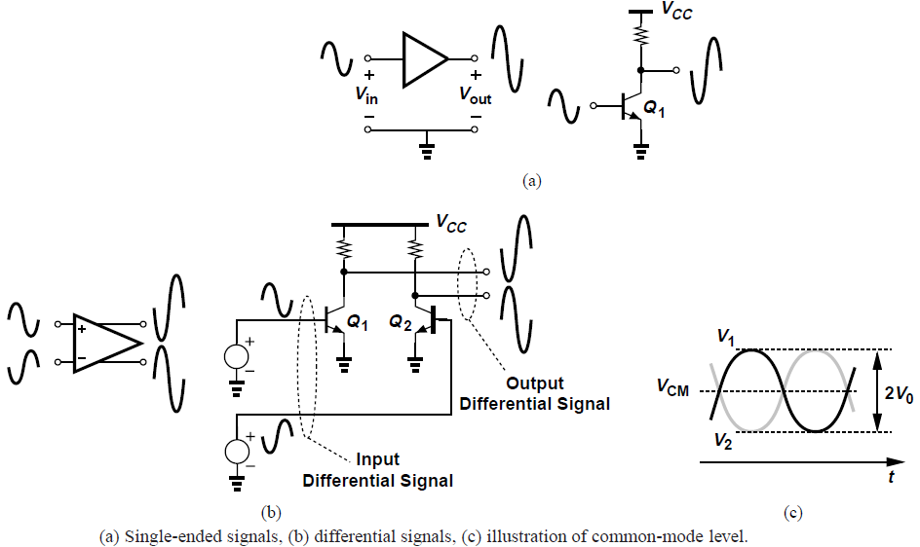


Slide 7

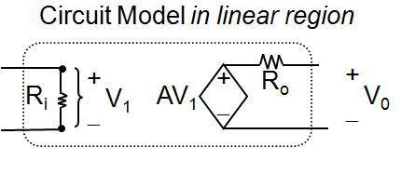
Differential Amplifier
V₊
+
V₀
A
V₋
−
Circuit Model in linear region
+
+
R_{o}
+
R_{i}
V₁
AV₁
V₀
−
−
−
“Differential” ⇒ V₀ depends only on difference (V₊ − V₋)

Slide 8
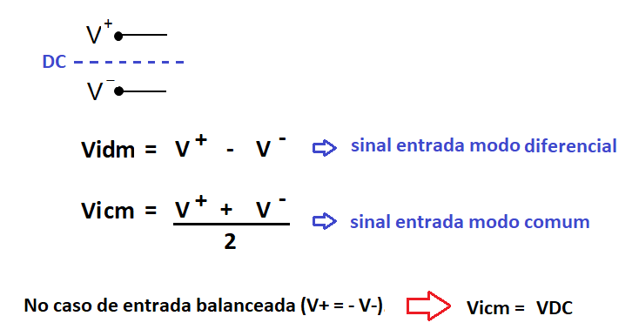

Slide 9
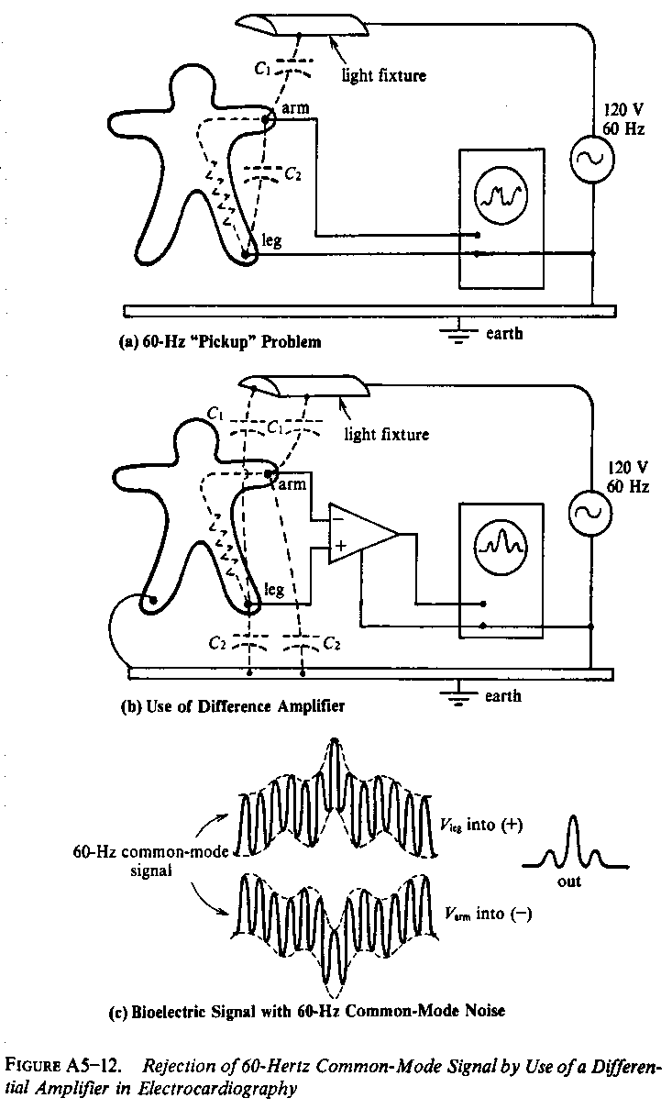
Differential Amplifiers in Electrocardiography

Slide 10
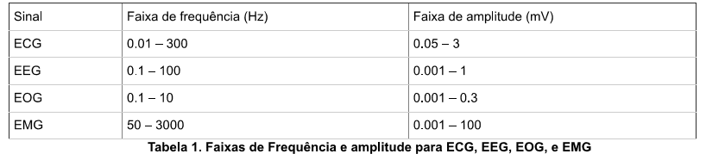

Slide 11
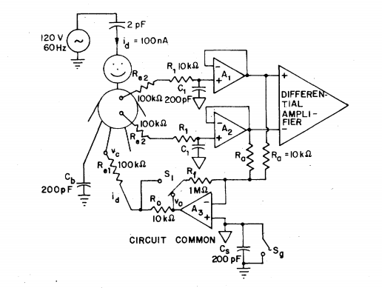
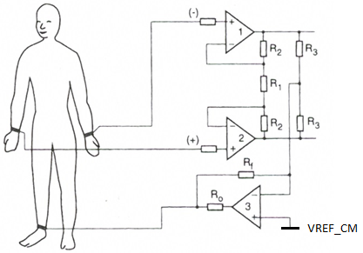
Right-Leg Driver (RLD) Circuit
tensão modo-comum do sinal biomédico é obtida
amplificador de erro compara o modo-comum com referência e
polariza o paciente através da perna direita
B. B. Winter and J. G. Webster, “Driven-right-leg circuit design,” IEEE Trans. Biomed. Eng., vol. BME-30, no. 1, pp. 62–66, Jan. 1983.

Slide 12
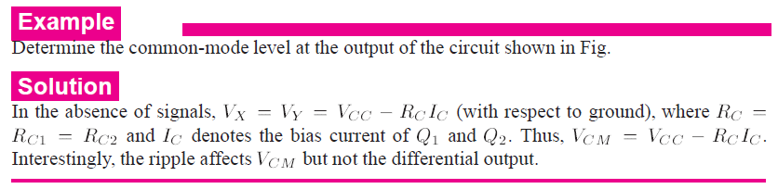
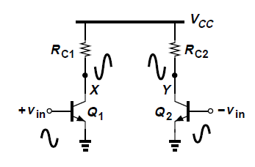

Slide 13
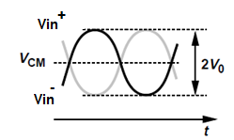
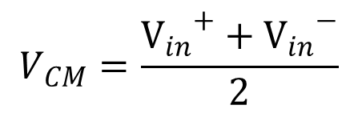

Sinal modo comum:
Sinal modo diferencial:

Slide 14
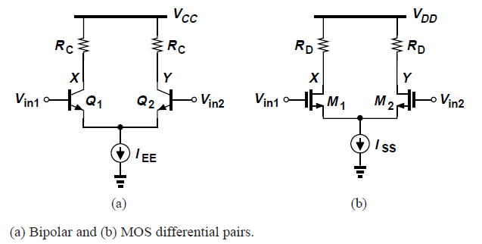

Slide 15
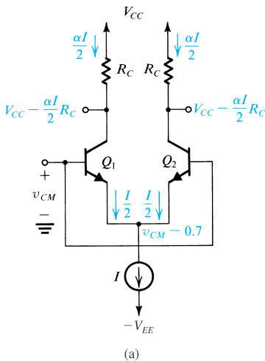
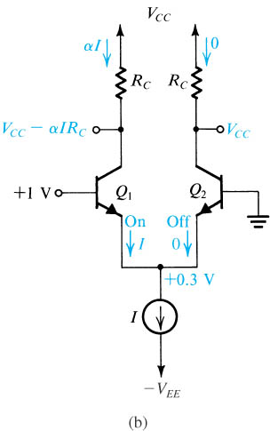
Different modes of operation of the BJT differential pair: (a) The differential pair with a common-mode input signal v_{CM}. (b) The differential pair with a “large” differential input signal.

Slide 16
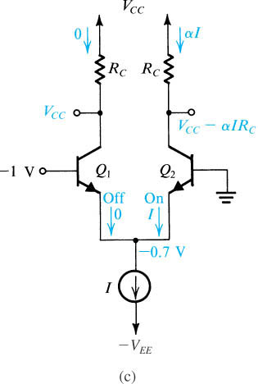
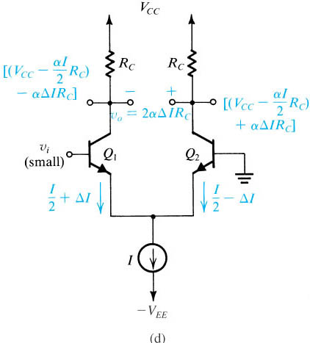
(Continued) (c) The differential pair with a large differential input signal of polarity opposite to that in (b). (d) The differential pair with a small differential input signal v_{i}. Note that we have assumed the bias current source I to be ideal (i.e., it has an infinite output resistance) and thus I remains constant with the change in v_{CM}.

Slide 17
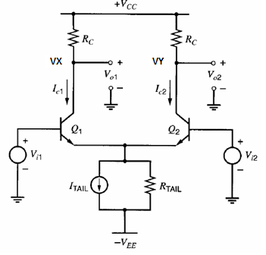
Figura 1. Esquemático do par diferenial
Na Figura 1 tem-se o esquemático de um par diferencial com BJT NPN
Q₁ e Q₂, e cargas passivas R_{C1} e R_{C2}, polarizado por uma fonte de
corrente constante I_{TAIL}.
Admite-se casamento perfeito entre Q₁ – Q₂ e R_{C1} – R_{C2}

Slide 18
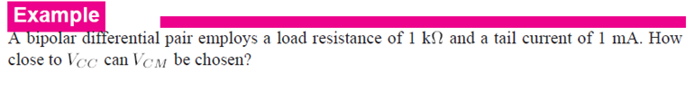

Slide 19
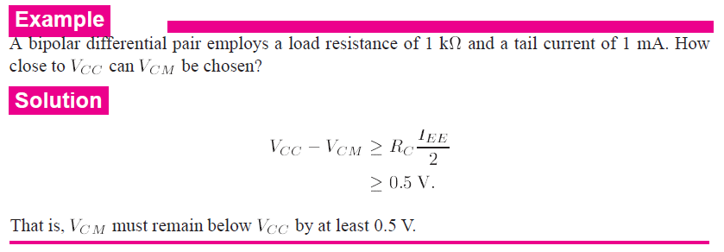
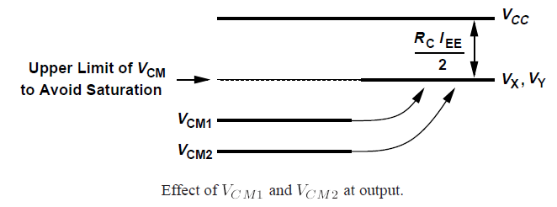

Slide 20
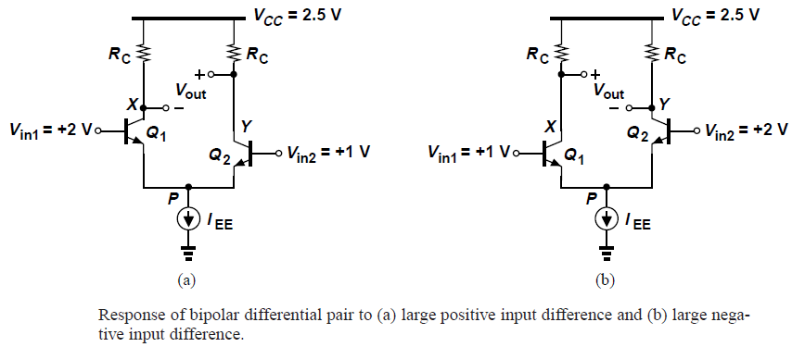

Slide 21

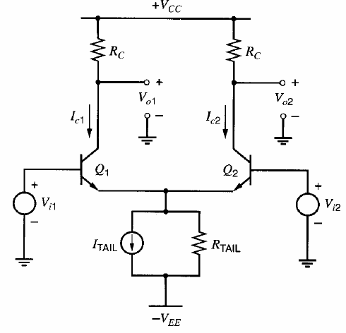
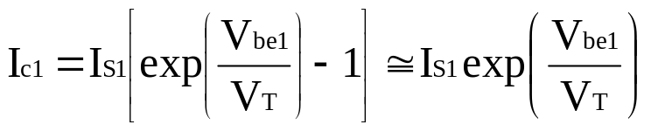
1) Comportamento de Grandes Sinais
A análise da operação sob grandes sinais indica o limitado intervalo de
amplitudes do sinal diferencial V_{id} = V_{i1} – V_{i2}, no qual o circuito apresenta
comportamento aproximadamente linear.
Aplicando-se KVL (lei de Kirchoff das tensões) à malha de entrada, tem-se
(1)
Assumindo-se transistores operando na região linear
(queda de tensão em R_{C} pequena), pela característica I-V
de uma junção pn tem-se:
(2.1)

Slide 22
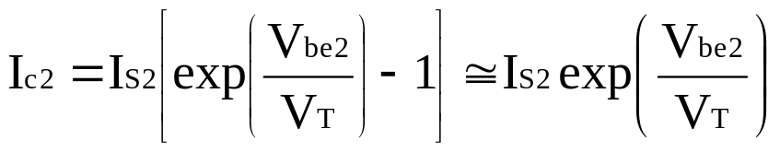
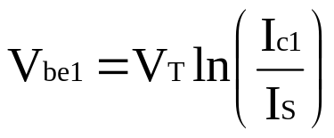

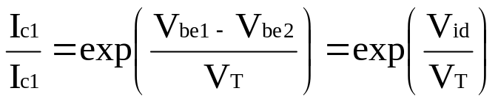
(2.2)
Assumindo as correntes de saturação I_{S1} = I_{S2} = I_{S} e V_{be1},
V_{be2} >> V_{T} (tensão térmica),
(3.1)
(3.2)
Combinando-se (2.1) e (2.2), tem-se
(4)

Slide 23
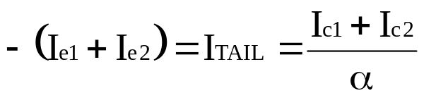
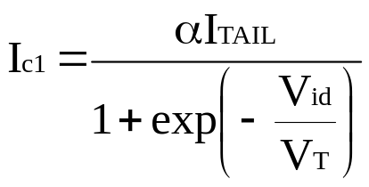
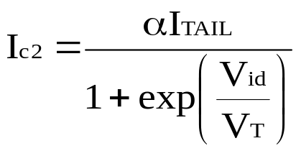
Para fatores de transporte casados (α₁ = α₂ = α), tem-se I_{c1} = αI_{e1} e I_{c2} = αI_{e2}.
Portanto,
(5)
Manipulando-se (4) e (5),
(6)
(7)

Slide 24
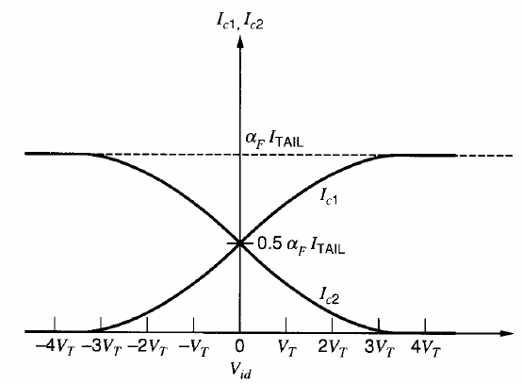
Figura 2. Distribuição da corrente de coletor no par diferencial em função do sinal de entrada
Ic1 e Ic2 em função da entrada Vid estão indicadas na Figura 2. Como esperado, para Vid = 0, Ic1 = Ic2 = I_{TAIL}/2.
Observa-se uma região aproximadamente linear para Vid < 3V_{T} (≅78mV @23ºC), embora melhor lienaridade apenas para V_{id} < V_{T};
simplificadamente: para V_{id} > 3V_{T}, um dos transistores entra em corte, enquanto que I_{TAIL} passa integralmente pelo outro.

Slide 25


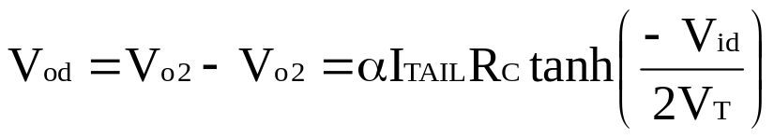
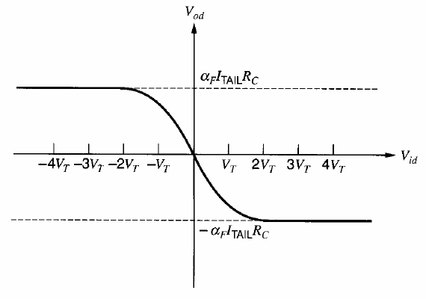
À saída do par diferencial, tem-se
(8)
(9)
e tomando-se a saída diferencial,
(10)
Figura 3. Tensão diferencial de saída V_{od} em função da entrada V_{id}

Slide 26
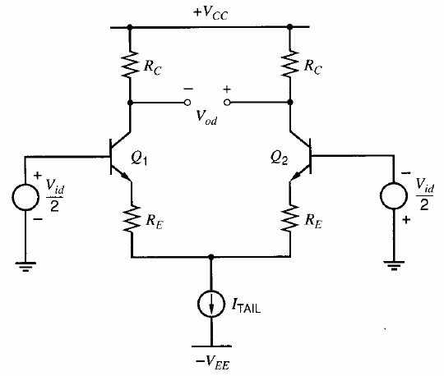
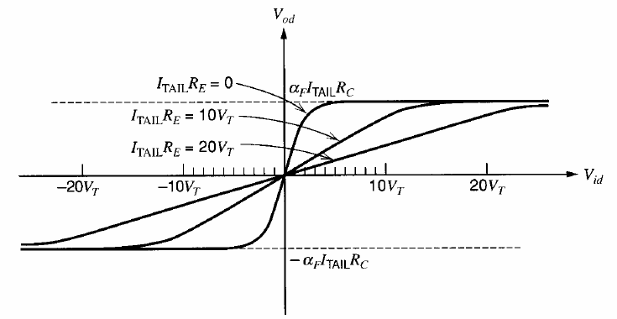
O intervalo de linearidade do par diferencial pode ser estendido através
da linearização de emissor, inserindo-se resistores de emissor RE, como
indicado na Figura 4.
Basicamente, parte do sinal aplicado às bases de Q1 e Q2 distribui-se
sobre esses resistores, linearizando-se o estágio (Figura 5).
Figura 4. Par-diferencial com degeneração
de emissor
Figura 5. Evolução de V_{od} em função de V_{id} para par
diferencial com degeneração de emissor

Slide 27
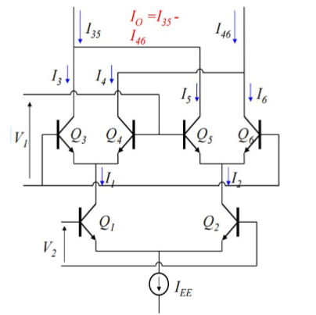
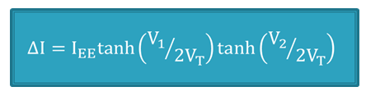
Gilbert´s Cell (4-Quadrant Multiplier)
only 50mV-linear input range !!
Necessary to compensate for hyperbolic tangent for improved linearity;
B. Gilbert, "A precise four-quadrant multiplier with subnanosecond response," in IEEE Journal of Solid-State Circuits, vol. 3, no. 4, pp. 365-373, Dec. 1968.

Slide 28
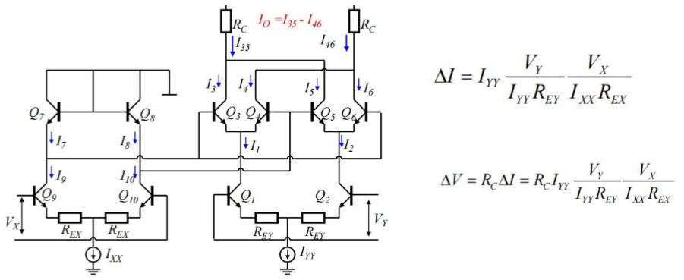

Slide 29
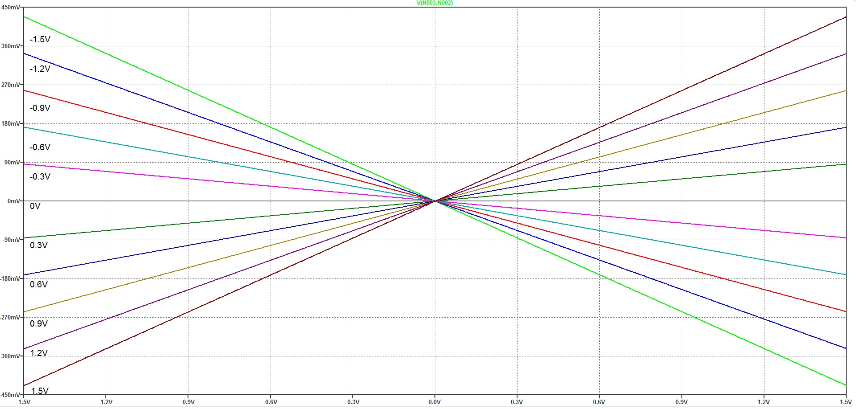
4QM-Transfer Function

Slide 30
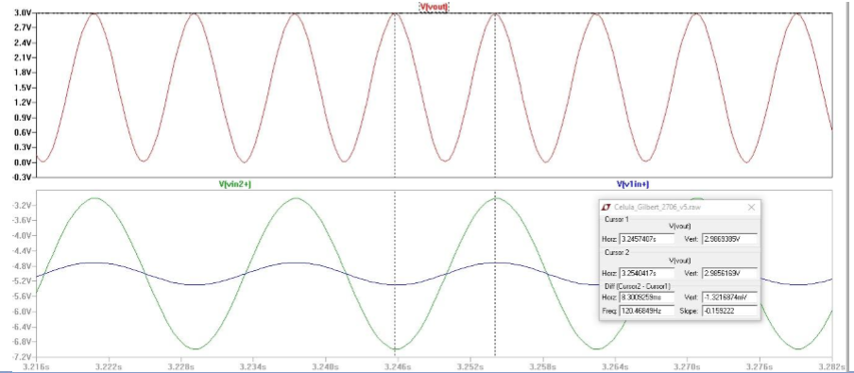
Multiplying 2-inputs with same 60Hz frequency) (ideal matching)

Slide 31
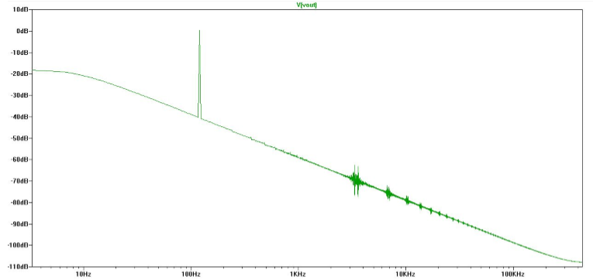
THD = 0.1% (ideal matching)

Slide 32
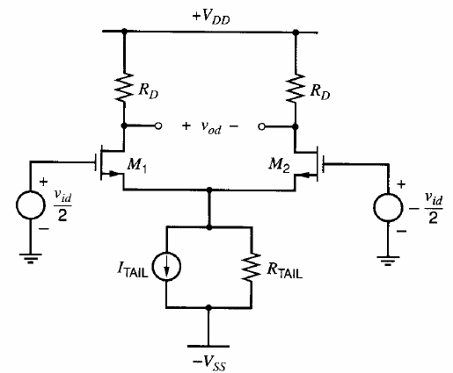
2) Comportamento de Pequenos Sinais
Considera-se um sinal V_{id}, de pequena amplitude, aplicado ao par diferencial, (Figura 6).
sinal é decomposto, sendo (+V_{id/}2) aplicado à base de Q1, e (–V_{id}/2) aplicado à base de Q2, ambas parcelas possuindo o mesmo nível DC (modo comum).
Nessa condição, diz-se que o sinal diferencial é balanceado.
Figura 6. Pequeno sinal (balanceado) aplicado ao par diferencial MOSFET canal N

Slide 33
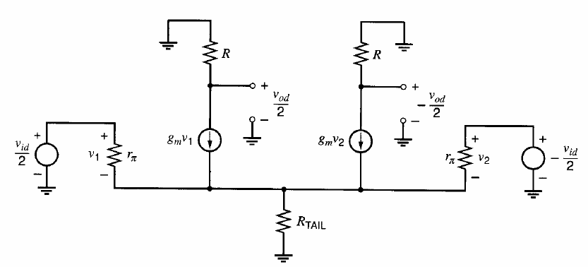
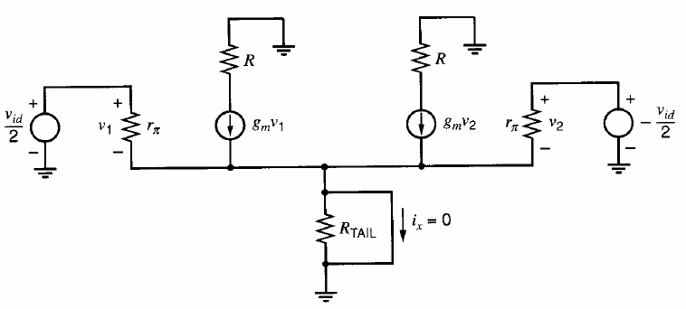
Na Figura 7a, tem-se o circuito equivalente de pequenos sinais (equivalente AC) do par diferencial da Figura 6. Admitindo-se casamento perfeito entre componentes, por simetria de circuito, o sinal balanceado aplicado faz com que o potencial no emissor comum (nó E), seja nulo.
Assim diz-se que o nó E atua como terra AC, pois não sofre variações com o sinal de entrada. Para efeito de análise, pode-se então analisar apenas um lado do circuito, como ilustrado na Figura 7b.
node E
node E
(a)
(b)
Figura 7. Circuito equivalente de pequenos sinais do par-diferencial para sinal de entrada balanceado (a)
e circuito simplificado para análise (b)

Slide 34
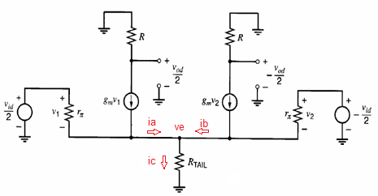







Sinal balanceado
nó E atua como terra AC

Slide 35

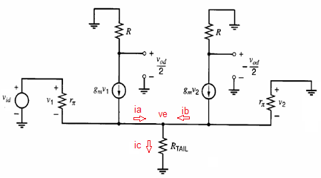




Sinal não-balanceado
Para RTAIL → ∞
nó E recebe metade do sinal
de entrada

Slide 36


(11)
(12)
o ganho diferencial do par diferencial – em baixas e médias
frequências - corresponde ao produto entre a transcondutância
gm e a carga R;

Slide 37


Slide 38


Slide 39



Input Impedance

Slide 40



Output Impedance (single-ended)
Applying Kirchoff’s current law:
Same result as common emitter amplifier

Slide 41


Output Impedance (differential-output)
Applying Kirchoff’s current law:

Slide 42

AC Coupling and Biasing
Input and output coupling capacitors may be required to remove d.c. bias voltages
If input coupling capacitors are used, a d.c. bias current path to the transistors’ bases must be established
Extra base resistors accomplish this
These will appear in parallel with the input impedance

Slide 43

Practical Amplifier with AC Coupling

Slide 44




Resposta à Variação da Tensão de Modo Comum
Na Figura 8, tem-se o esquemático do par diferencial com uma tensão
modo comum v_{ic} aplicada às bases de ambos Q1 e Q2. Assumindo
inicialmente I_{TAIL} ideal, ou seja, R_{TAIL} → ∞, tem-se que, para as correntes
incrementais i_{c1} e i_{c2},
(13)
Mas, por simetria do circuito e sinal aplicado,
(14)
de modo que a única solução possível é
(15)
Figura 8. Par-diferencial com tensão modo-comum
aplicada à entrada

Slide 45

O circuito rejeita idealmente o modo comum, sendo v_{oc} = 0.
Ainda, tem-se o ganho de modo-comum A_{cm} = 0.
Definindo-se o parâmetro CMRR (Common-Mode Rejection Rate)
como CMRR = Adm/Acm, tem-se CMRR → ∞
No entanto, na prática, tem-se R_{TAIL} finito. Portanto, (13) não é mais
válida, dando origem a correntes incrementais i_{c1} e i_{c2} de modo comum

Slide 46





Por inspeção, pode-se verificar que, devido à simetria do circuito, ix = 0.
→ o circuito simplificado da Figura 10 pode ser utilizado para cálculo de A_{cm}.
Figura 10. Circuito equivalente de pequenos sinais do par-diferencial simplificado
para sinal de entrada modo-comum
(16)
(17)
(18)
(19)

Slide 47

Ex: Para V_{A} = -1.5V, determinar o ganho de pequenos sinais v_{out}/v_{in} e o CMRR.

Slide 48

Cancelamento dos harmônicos pares em amplificadores fully-differential
Admitindo-se:
balanceamento do sinal (V_{i}⁺ =-V_{i}⁻)
casamento ideal dos componentes
harmônicos pares são idealmente cancelados !!

Slide 49




Slide 50


Slide 51


ganho diferencial em relação às bases de Q1 e Q2

Slide 52


Slide 53



ganho diferencial em relação à entrada VSP (fonte de sinal)

Slide 54


Slide 56


Avd = 44.1dB

Slide 57

processamento diferencial reduz distorção harmônica

Slide 58



Slide 59


redução harmônicos pares

Slide 60

Ganho modo-comum

Slide 61

Ganho modo-comum

Slide 62

Ganho modo-comum

Slide 63


Slide 64

Descasamento degrada rejeição ao modo-comum

Slide 65

DM and CM superimposed:
ideal matching
No DIF mode
only CM variation

Slide 66

ideal rejection to CM

Slide 67

mismatching
No DIF mode
only CM variation

Slide 68

high rejection to CM

Slide 69

ideal matching
DIF mode
CM variation

Slide 70

ideal rejection to CM

Slide 71

mismatching
DIF mode
CM variation

Slide 72

High CMRR
→ CM variation does not affect output!

Slide 73

Offset Voltage
Device mismatch effects in differential amplifiers
With zero differential input, the collector currents and, therefore, the collector voltages should be identical
This assumes that:
  The transistors are identical
  The loads are also identical
In practice, loads will vary and the quiescent conditions will not be perfectly symmetrical
There will be an offset voltage between the actual output and the ideal assumption

Slide 74


Slide 75



Input-referred offset voltage
V_{OS}: differential input voltage to be
applied such that V_{OD} = 0
mismatching

Slide 76




i) Mismatching between RC1 and RC2

Slide 77




ii) Mismatching between Q1 and Q2
or if IQ1 = ITAIL/2 + ΔITAIL and IQ2 = ITAIL/2 – ΔITAIL
with ITAIL/ ΔITAIL ∝ Is/ΔIs

Slide 78


In case the error sources are correlated
Magnitude; sign is not relevant since the polarity of mismatching is unknown!
In case the error sources are uncorrelated
Typically, V_{OS} is a small fraction of φ_{t}.
* IC layout is essential to reduce
the offset voltage

Slide 79


Slide 80

b) Input offset current

Slide 81


